Slide 1
Okładka przód

Slide 2
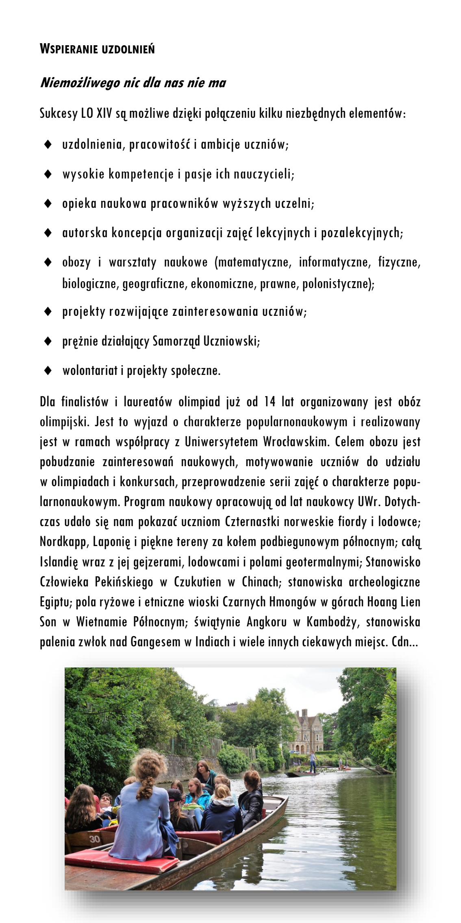
Strona 1
Strona 2

Slide 3
Strona 3
Strona 4

Slide 4
Strona 5
Strona 6

Slide 5
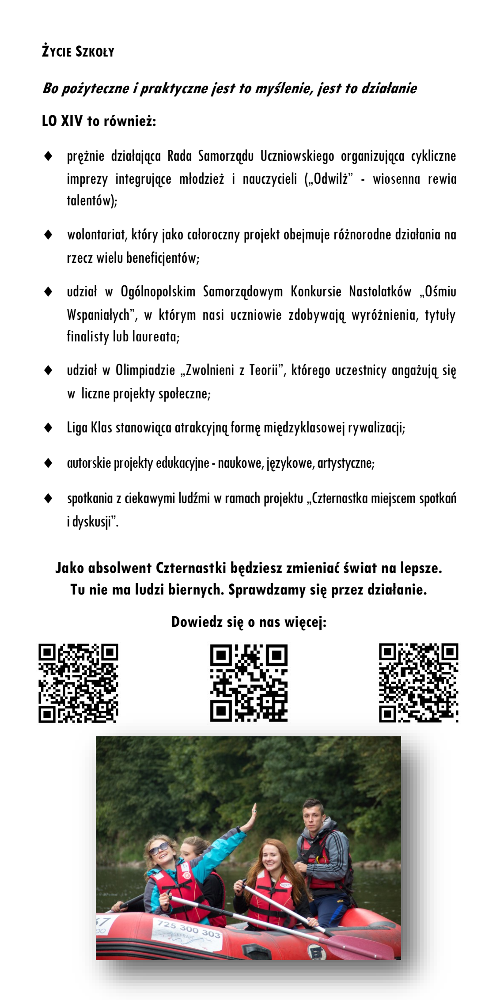
Strona 7
Strona 8

Slide 6
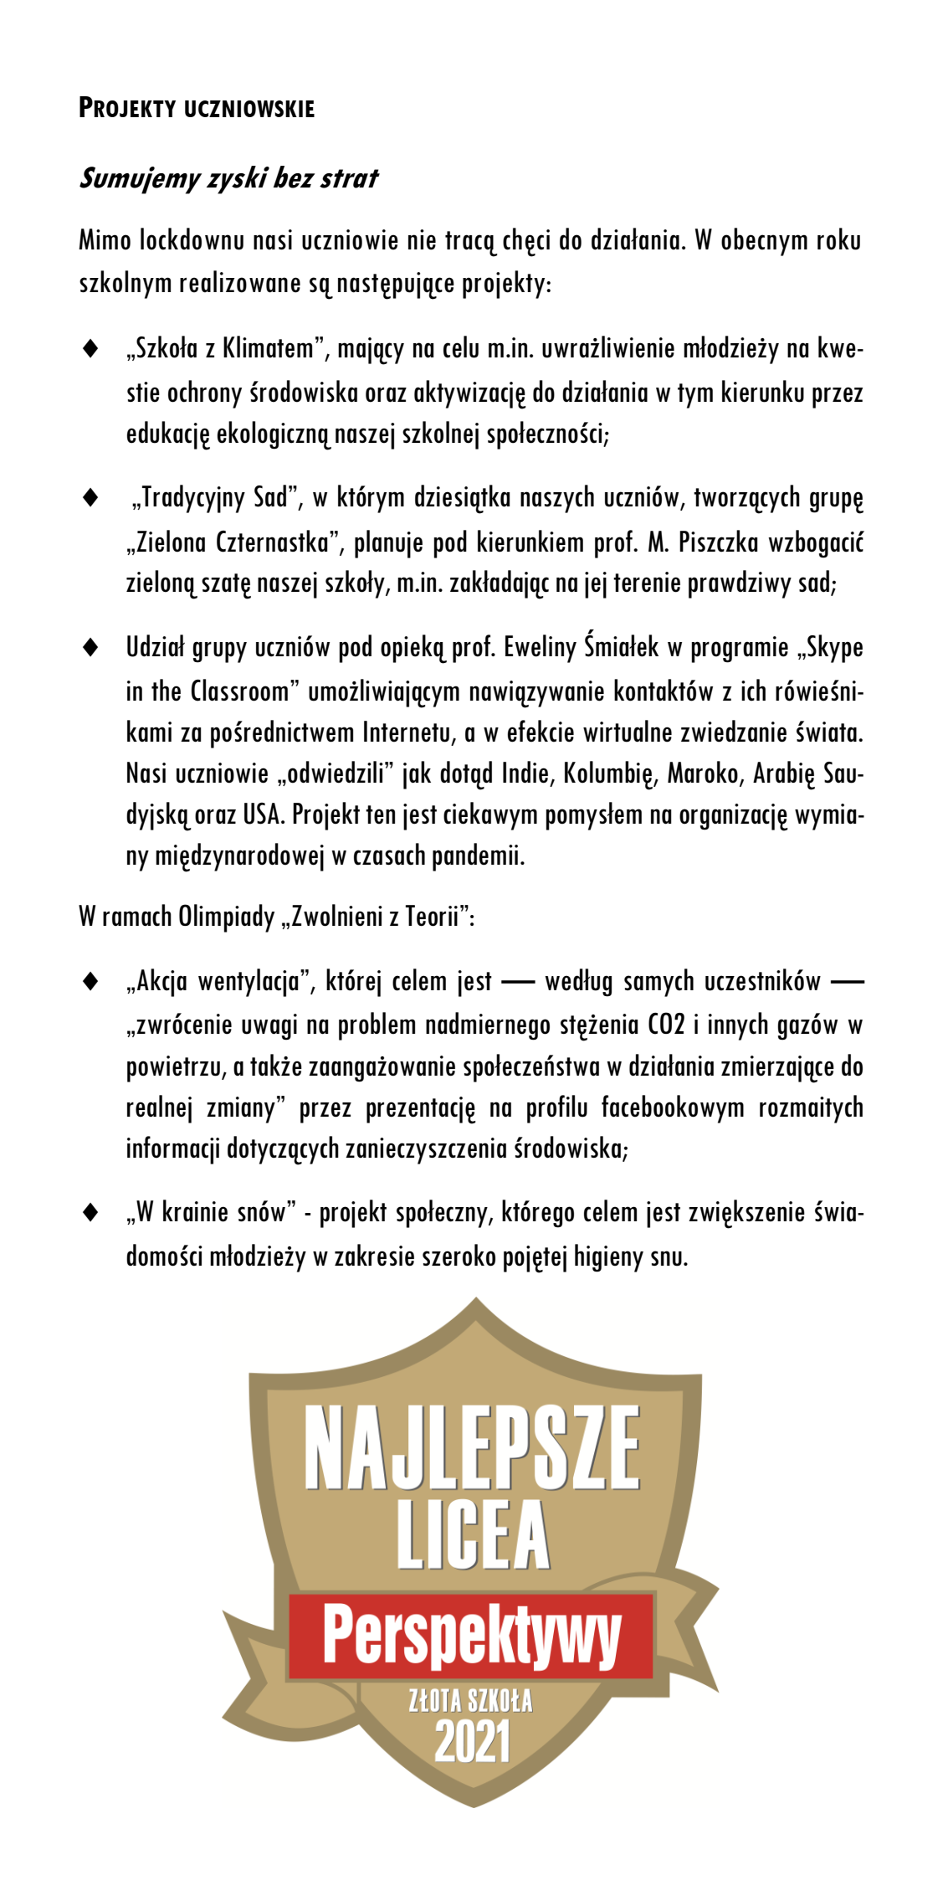
Strona 8
Strona 10

Slide 7
Strona 11
Strona 12

Slide 8
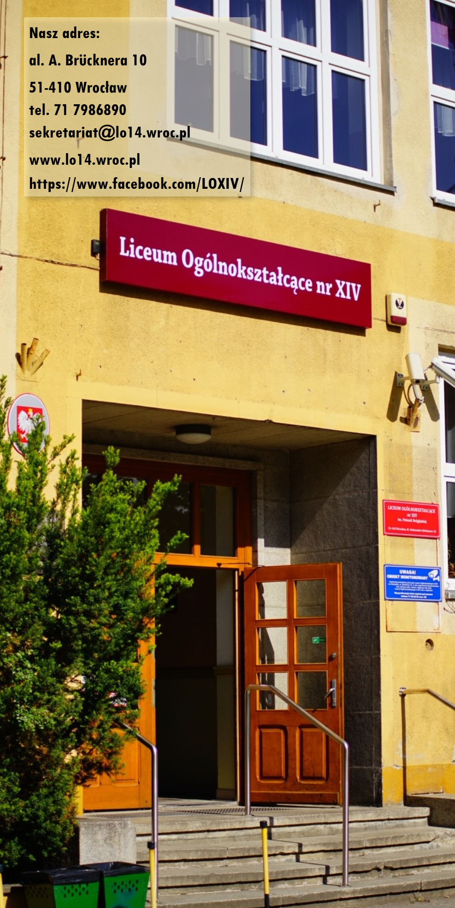
Strona 13

